Slide 1

SPRINT 4 GRUPO 3
Ana Guerra – 1161191
António Sousa – 1161371
Gil Durão – 1160936
Joana Pinheiro – 1161380
João Freitas – 1160907
João Moreira – 1160928
Pedro Portela – 1150782
Rita Gonçalves – 1160912
Notes:
Gil

Slide 2
CONTEÚDOS
Solução das User Stories
US825–6, US931 [RCOMP & SCOMP]
US1100–02 [LPROG & EAPLI]
US1003 [EAPLI]
Ponto de situação do projeto
Cobertura de Testes
Estado das User Stories
Notes:
Gil

Slide 3
LPROG
US1100–1 – Construção da Gramática e do Parser
Validação da estrutura condicional if…else…endif;
Validação da condição if de acordo com o tipo de questão:
Por exemplo, para uma questão binária (SN), só serão reconhecidas as opções if(S), if(N) ou if(S OR N), e nunca if(<= 4 AND >= 5);
Validação da existência de pelo menos uma alternativa para questões de escolha múltipla (EM).
Notes:
Freitas

Slide 4
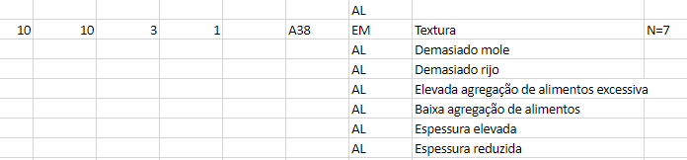
LPROG
US1102 – Reutilização de sub-inquéritos
Validação da estrutura condicional else if;
Não existirem questões como alternativas a uma escolha múltipla:
Notes:
Rita

Slide 5
EAPLI
US1102 – Reutilização de sub-inquéritos
Inquérito sobre o sabor
EM
O que o desagradou no sabor?
Demasiado doce
ESC
EM
Demasiado salgado
Não
Demasiado insosso
SN
SN
Gostou do sabor?
Sim
SN
0-2
ESC
3-5
EM
Avalie a textura de 0-5.
Notes:
Rita

Slide 6
RCOMP, SCOMP
US825 – Receção de inquéritos num servidor TCP
SERVIDOR
CLIENTES
Dispositivo 1
Listener Memória
Servidor TCP
Usa n sockets para comunicar com n dispositivos
Dispositivo 2
Redimensiona a zona
de memória partilhada
Dispositivo 3
Semáforo
(exclusão mútua)
…
Zona de memória partilhada
Notes:
Gil

Slide 7
SCOMP
US825–6 – Redimensionamento da zona de memória
O cliente submete uma avaliação pelo socket;
O servidor verifica se há espaço suficiente para armazenar a avaliação na zona de memória partilhada:
Caso haja, esta é guardada e avança-se uma posição na memória;
Caso contrário, a zona de memória partilhada é redimensionada, avança-se uma posição e a avaliação é armazenada.
Notes:
Rita

Slide 8
RCOMP
US931 – Mecanismo de autenticação
São utilizados os registos do processador e o MAC address do dispositivo para gerar uma chave única;
A chave gerada é encriptada com SHA-512;
O dispositivo envia a chave gerada para o servidor, que verifica se a chave é válida:
Se for válida, o servidor envia um código de sucesso (200) para o dispositivo;
Caso contrário, envia um código de erro (400).
Notes:
Freitas

Slide 9
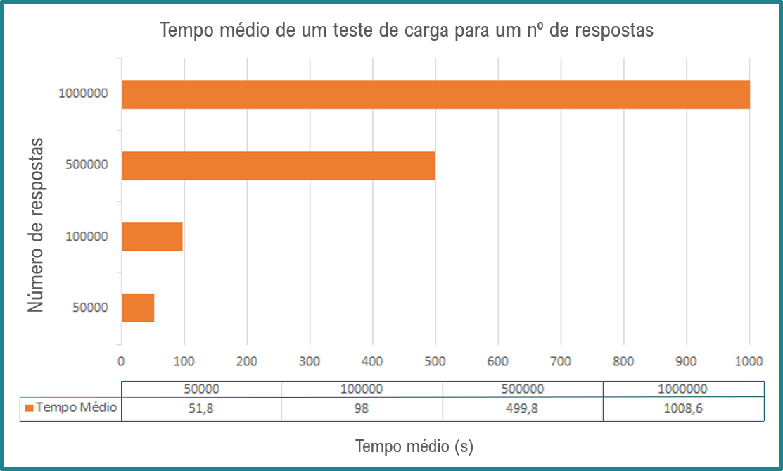



EAPLI
US1003 – Teste de carga
Notes:
Freitas

Slide 10
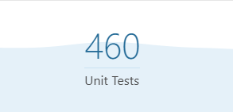



PONTO DE SITUAÇÃO DO PROJETO
Cobertura de Testes
Testes Unitários (SonarQube)
Duplicações (SonarQube)
Mutações (Pit Test)
Notes:
Gil

Slide 11
PONTO DE SITUAÇÃO DO PROJETO
Estado das User Stories
User Story | Disciplina | Pessoa(s) Atribuída(s) | Estado
US1100 | LPROG | António Sousa, Pedro Portela | ✔
US1101 |  | Gil Durão, João Freitas | ✔
US1102 | LPROG & EAPLI | Ana Guerra, Rita Gonçalves | ✔
US826 | SCOMP | Ana Guerra, João Moreira | ✔
US825 | RCOMP & SCOMP | António Sousa, Gil Durão, Pedro Portela, Rita Gonçalves | ✔
US931 | RCOMP | Joana Pinheiro, João Freitas | ✔
US450 | EAPLI | Margarida Guerra | x
US455 |  | João Moreira | x
US1003 |  | Joana Pinheiro, João Freitas | ✔
Notes:
Gil

